Slide 1
Inteligența artificială.
Învățare automată. Concepte de bază.
Prof. Dr. Radu Ionescu
raducu.ionescu@gmail.com
Facultatea de Matematică și Informatică
Universitatea din București

Slide 2
Inteligența artificială și învățarea automată
Inteligența
Artificială
=
Artificial
Intelligence
Reprezentarea
Cunoștințelor
=
Knowledge
Representation
Învățarea
Automată
=
Machine
Learning

Slide 3
Profesori - învățarea automată
Cursuri:
Radu Ionescu (raducu.ionescu)
Laboratoare:
Antonio Bărbălău (antoniobarbalau)
Alin Croitoru (alincroitoru97)
Alexandru Ghiță (alexandru.ghita94)
Anca Iordăchescu (iordachescu.ancamihaela)
Dana Dăscălescu (danadascalescu00)
Sergiu Tălmăcel (sergiu.victor890)
Toate adresele se termină cu: @gmail.com

Slide 4
Sistem de notare
Nota este formată din:
- nota din examen 50%
- nota din laborator 50%
Vor fi două note la laborator, câte una pentru fiecare materie. Nota finală de la laborator este formată din media notelor de laborator
Notele finale de la examen și laborator trebuie să fie ambele peste 5 (regula se aplică și la restanță, nu se reportează notele)
La examen vor fi subiecte din ambele materii
Pentru laboratorul de ”Învățare automată”:
30% din notă se acordă pentru un proiect individual în săptămâna a 8-a (respectiv a 14-a)
20% din notă se acordă pentru un test de laborator în săptămâna a 7-a (respectiv a 13-a)

Slide 5
Sistem de notare
Proiectul constă în dezvoltarea unei metode de clasificare și participarea la competiția (TBA) propusă pe platforma Kaggle
Notele vor fi proporționale cu rata de acuratețe obținută:
- Locurile 1-20* => nota maximă 10
- Locurile 21-40* => nota maximă 9
- Locurile 41-60* => nota maximă 8
- Locurile 61-80* => nota maximă 7
- Locurile 80-100* => nota maximă 6
- Locul 101* sau mai jos => nota maximă 5
* configurația se poate schimba în funcție de numărul de participanți
Proiectul trebuie prezentat după ultimul laborator (se pot scădea până la 2 puncte pentru prezentare și documentație)
Pentru nota >= 5, trebuie depășită performanța baseline

Slide 6
Sistem de notare
Proiectele (cod+documentație) se trimit la adresa:
fmi.unibuc.ia@gmail.com
Trimiteți doar fișiere .py! (nu se acceptă .ipynb)
Reguli suplimentare vor fi comunicate pe pagina Kaggle a competiției
Testul de laborator constă în implementarea și antrenarea unui anumit clasificator pe un anumit set de date, o parte semnificativă din nota obținuță fiind proporțională cu acuratețea obținută de clasificatorul antrenat.
Pentru atingerea punctului optim de învățare, punctajul va fi maxim. Vor exista cateva cerințe (cu punctaj separat) care să vă ajute la găsirea modelului și hiperparametrilor optimi.

Slide 7
Sistem de notare
Puncte extra în timpul cursurilor / laboratoarelor
(se acordă doar la prima examinare)
Curs:
Se accord conform clasamentului din Kahoot
top 3 obțin 0.3 puncte pe curs, următorii 3 obțin 0.2 puncte, ș.a.m.d.
Laborator:
Primul care răspunde la o întrebare / rezolvă un exercițiu primește 0.2 puncte
Maxim 0.4 puncte pe laborator de persoană (se punctează doar primele două răspunsuri corecte)
Până la 1 punct în plus la nota din examen
Până la 1 punct în plus la nota din laborator

Slide 8
Sistem de notare
Codul va fi verificat cu soft-uri anti-plagiat
NU este permisă preluare codului de pe web (sub nicio formă, nici măcăr din …)
NU este permisă preluare codului de la colegi

Slide 9
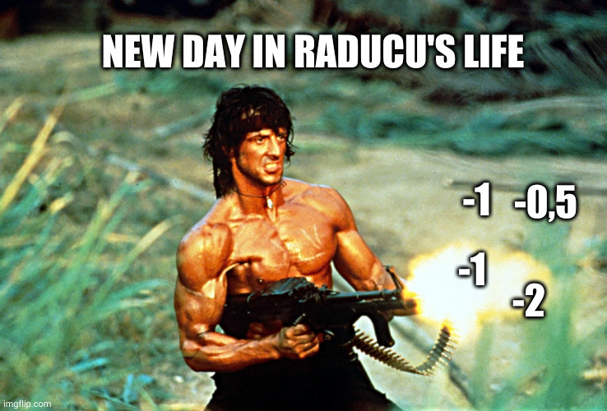
Un aspect foarte important!

Slide 10
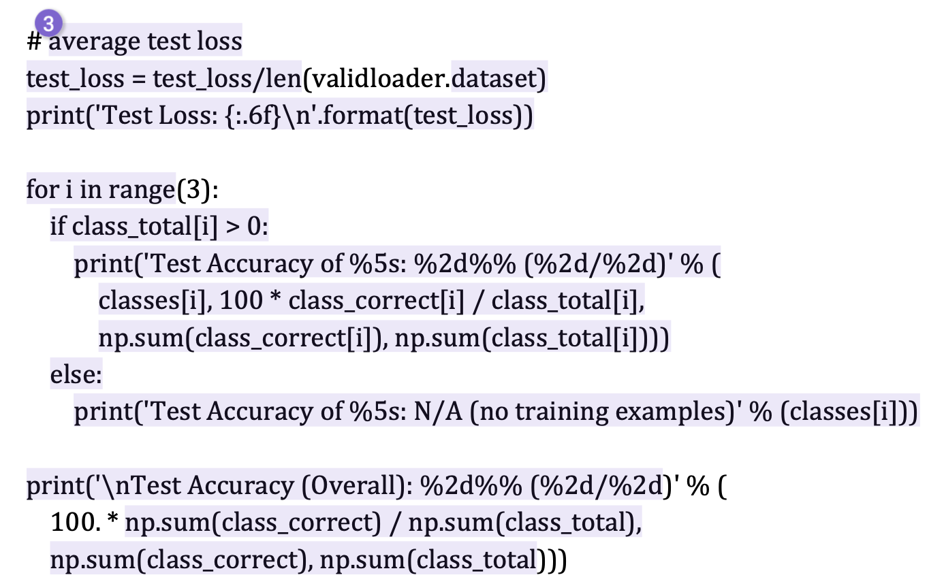
Exemple de plagiarism

Slide 11
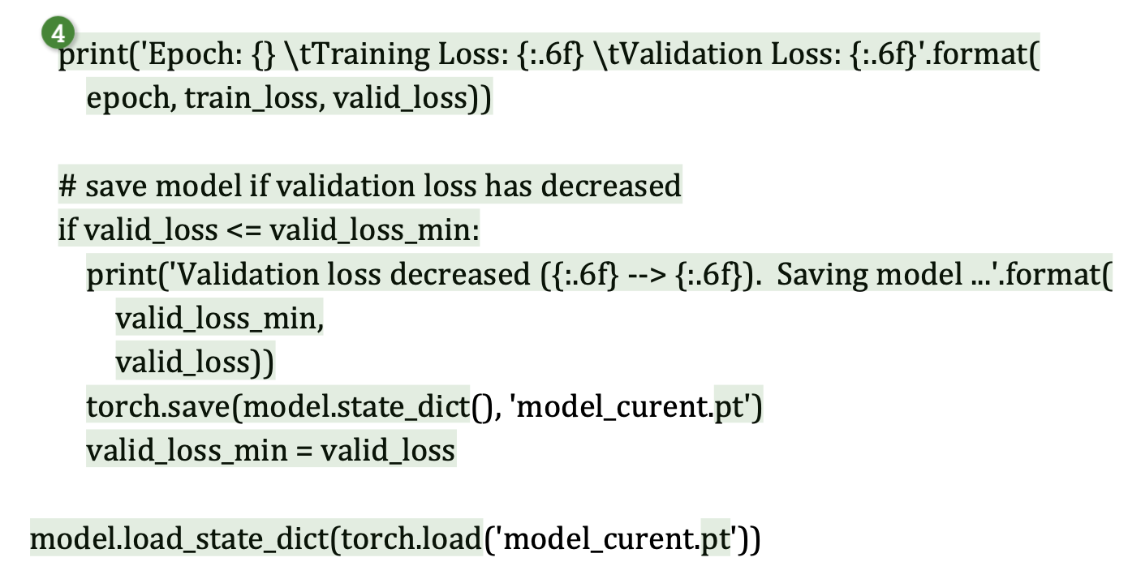
Exemple de plagiarism

Slide 12
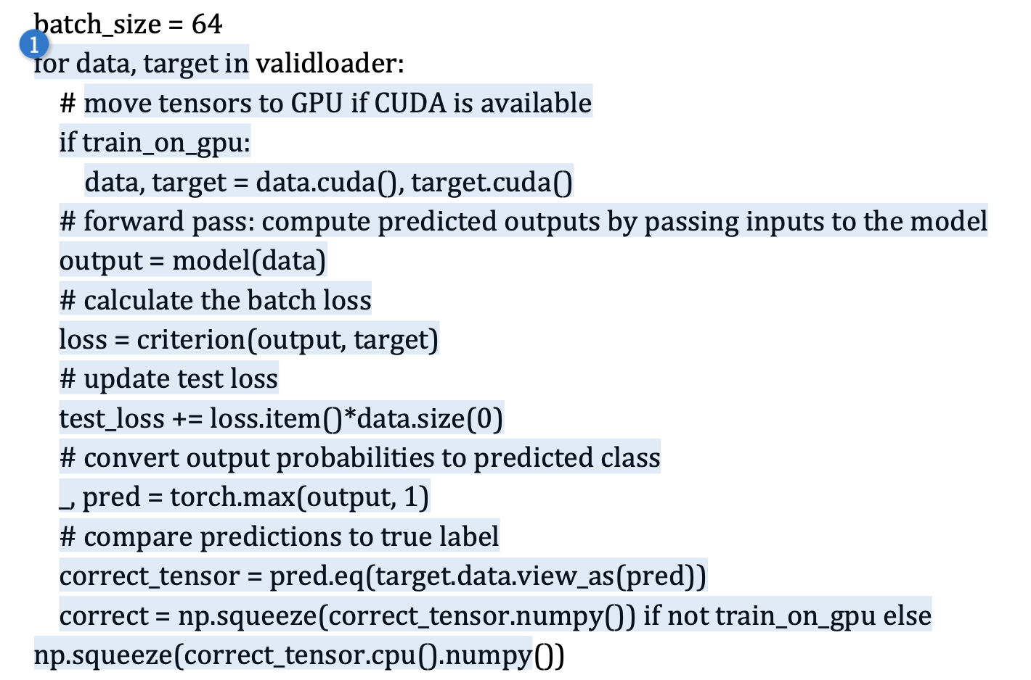
Exemple de plagiarism

Slide 13
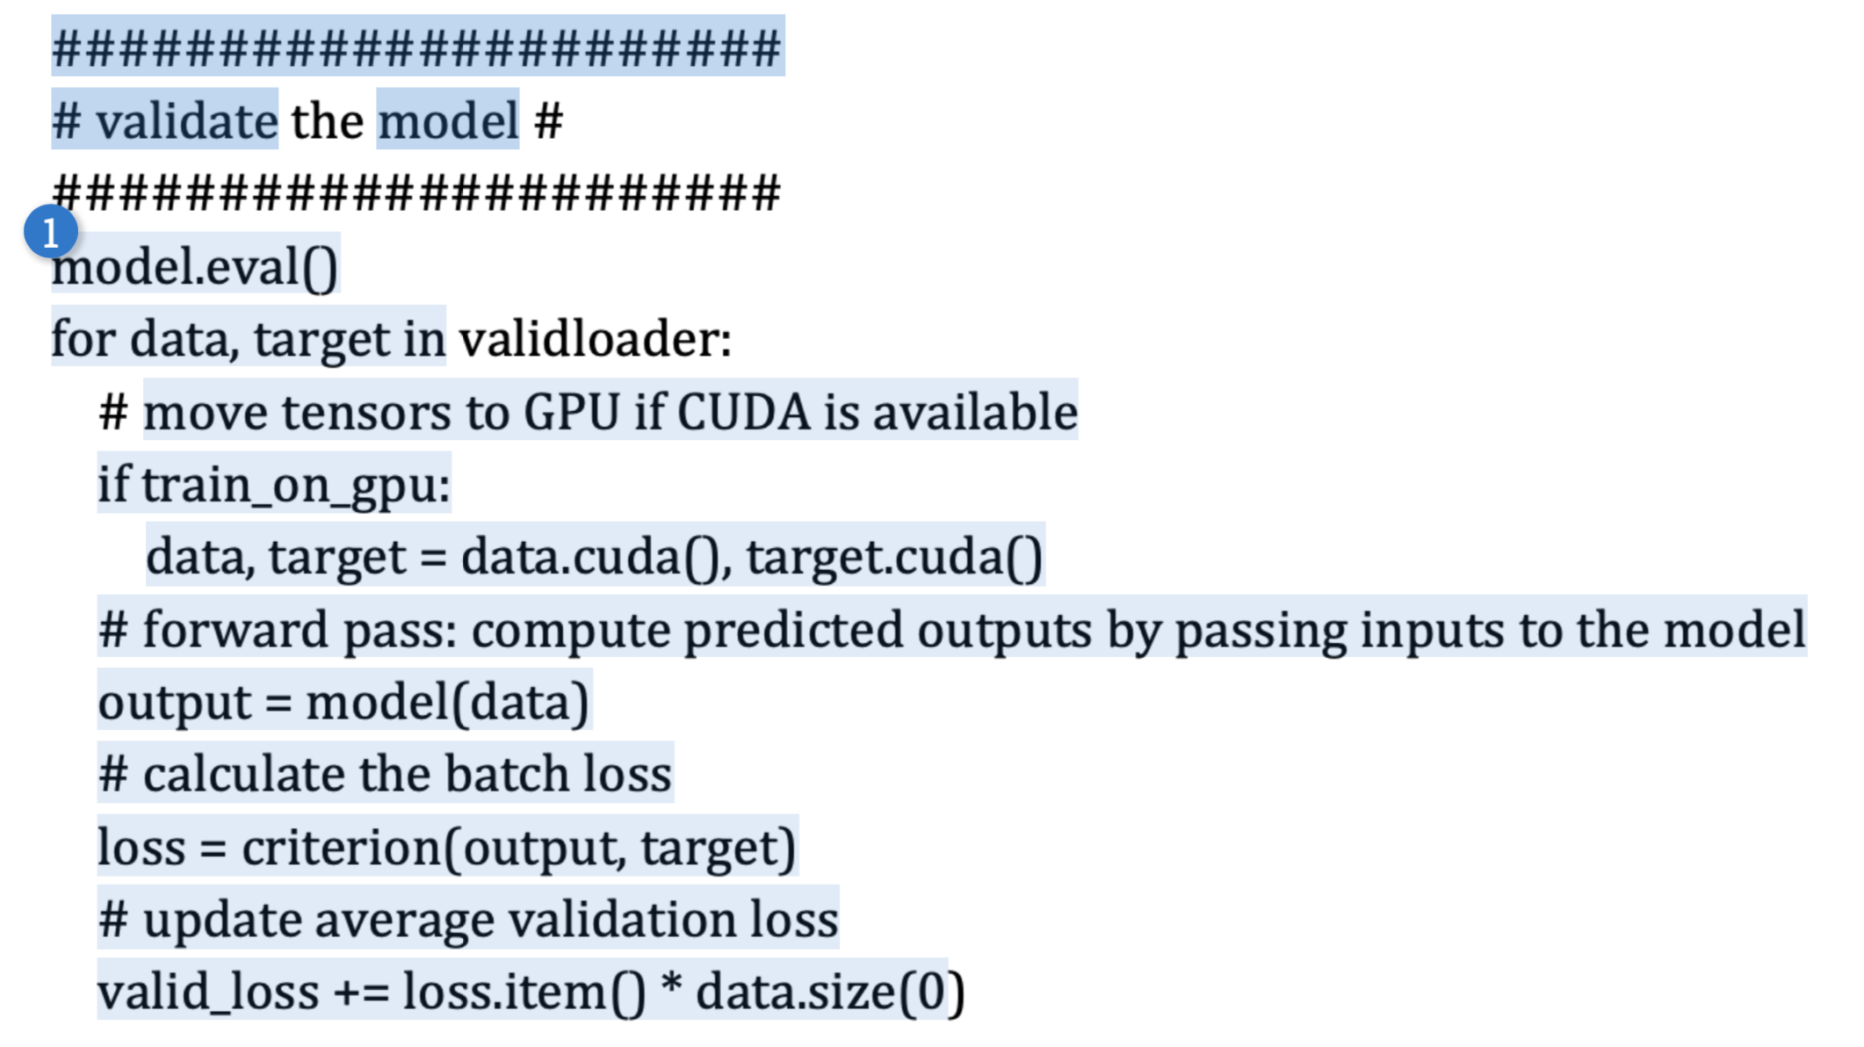
Exemple de plagiarism

Slide 14
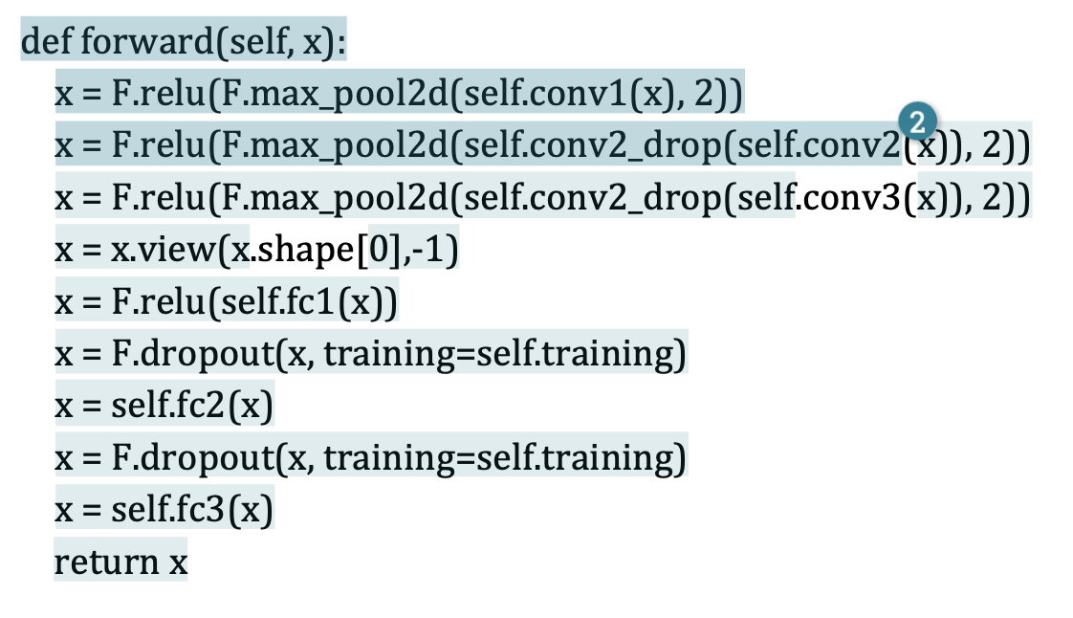
Exemple de plagiarism

Slide 15
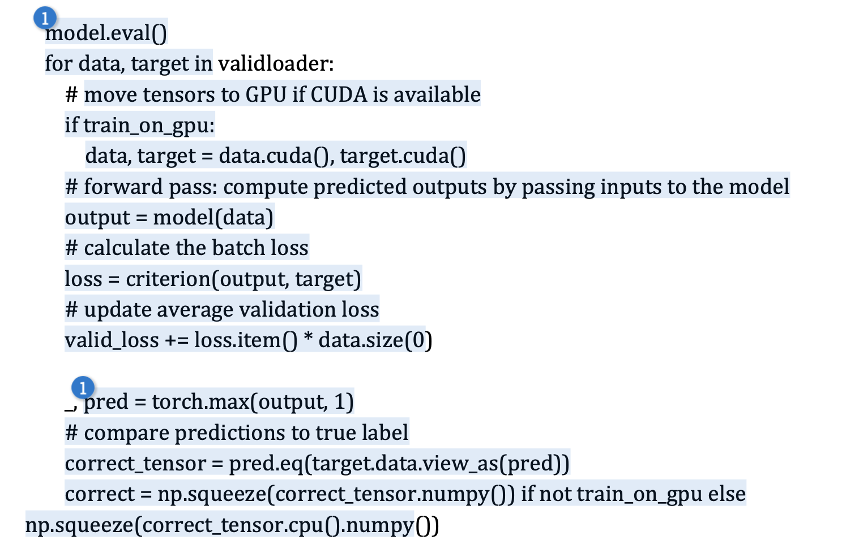
Exemple de plagiarism

Slide 16
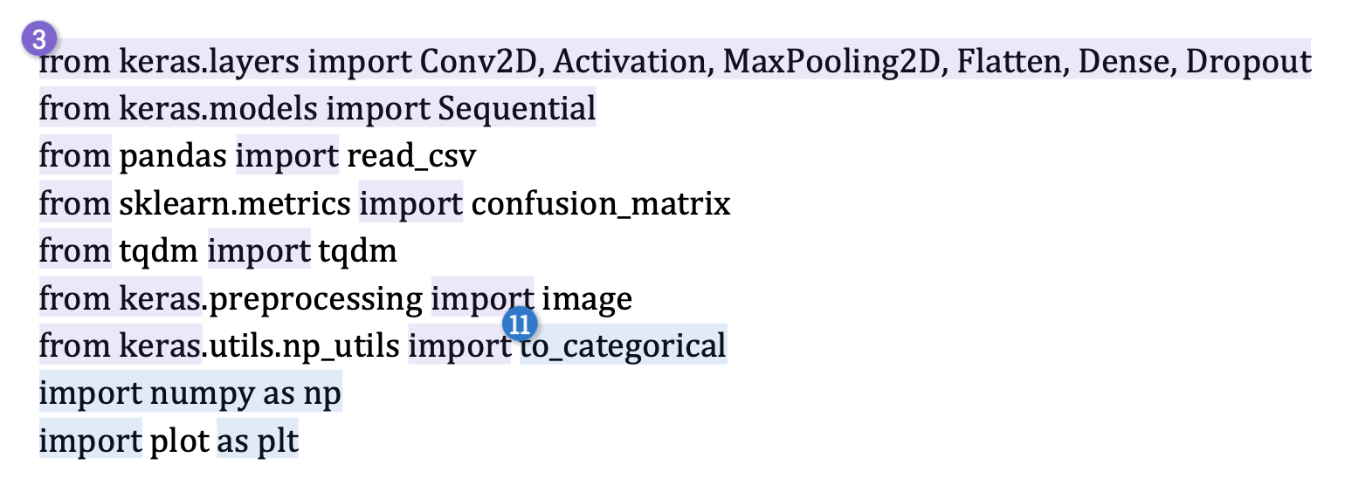
Exemple acceptabile

Slide 17
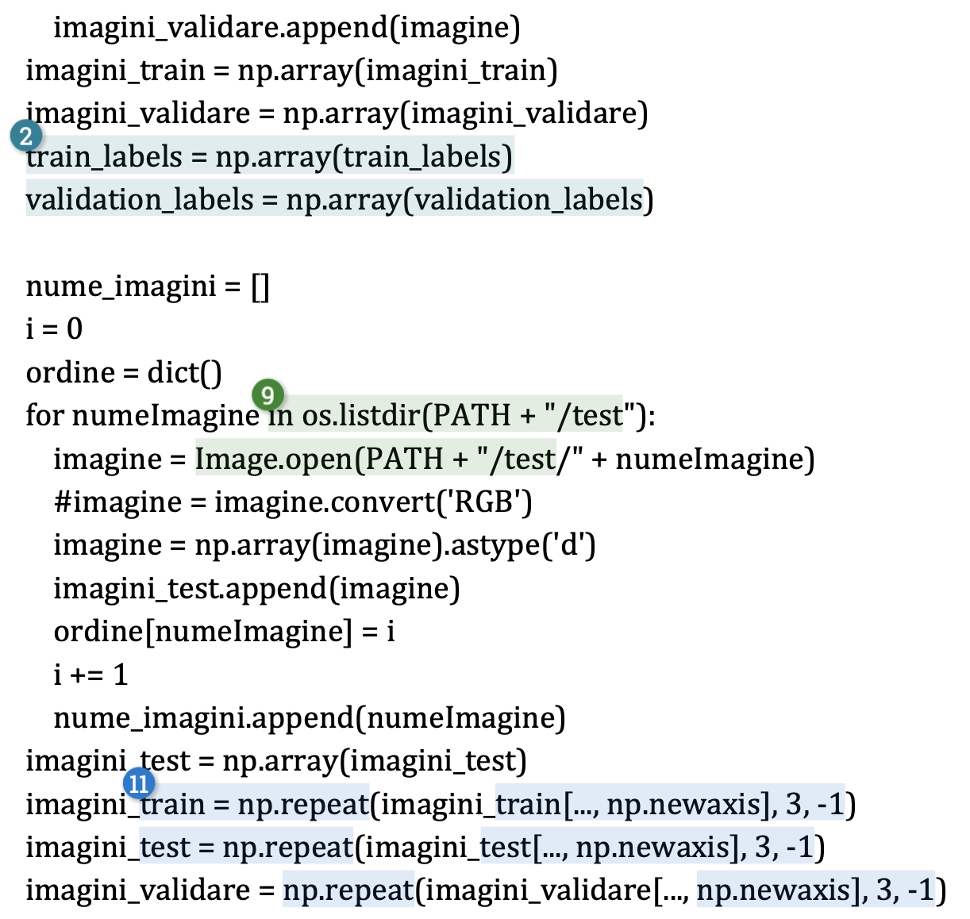
Exemple acceptabile

Slide 18
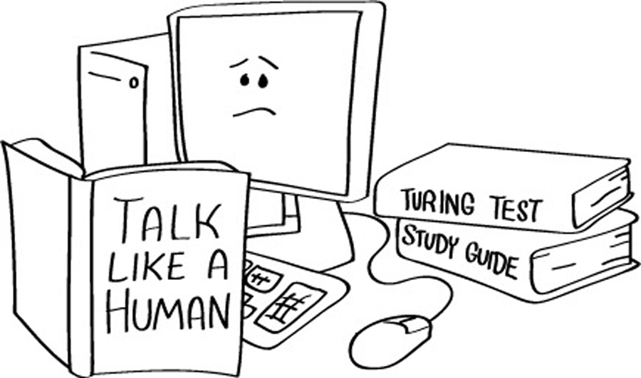
La ce se referă inteligența artificială?
Scopul suprem al inteligenței artificiale este de a construi sisteme care să atingă nivelul de inteligență al omului
Testul Turing: un computer prezintă un nivel de inteligență uman dacă un interlocutor uman nu reușește să distingă, în urma unei conversații în limbaj natural, că vorbește cu un om sau cu un calculator

Slide 19
La ce se referă învățarea automată?
O mare parte din cercetători consideră că acest scop poate fi atins prin imitarea modului în care o oamenii învață
Învățarea automată – domeniu care studiază modul în care calculatoarele pot fi înzestrate cu abilitatea de a învăța, fără ca aceasta să fie programată în mod explicit
În acest context, învățarea se referă la:
recunoașterea unor tipare / structuri (patterns) complexe
luarea deciziilor inteligente bazate pe observațiile din date

Slide 20
Problemă “bine pusă” de învățare automată
Ce probleme pot fi rezolvate* folosind învățarea automată?
Problemă “bine pusă” de învățare automată:
Spunem despre un program pe calculator că învață dintr-o experiență E în raport cu o clasă de task-uri T și o măsură de performanță P, dacă performanța sa în rezolvarea task-urilor T, măsurată prin P, se îmbunătățește odată cu experiența E
(*) rezolvate cu un anumit grad de acuratețe

Slide 21
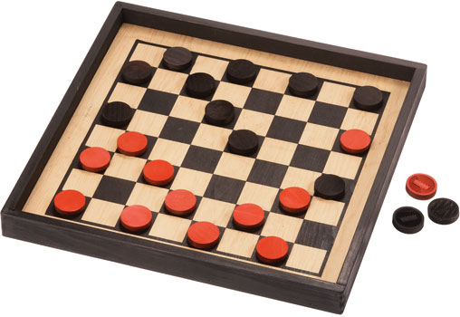
Problemă “bine pusă” de învățare automată
Arthur Samuel (1959) a scris un program pentru a juca dame (probabil primul program bazat pe conceptul de învățare)
Programul a jucat împotriva lui însuși 10 mii de jocuri
Programul a fost conceput să găsească ce poziții ale tablei de joc erau bune sau rele în funcție de probabilitatea de a câștiga sau pierde
În acest caz:
E = 10000 de jocuri
T = joacă dame
P = dacă câștigă sau nu

Slide 22
Strong AI versus Weak AI
strong / generic / true AI
(vezi definiția lui Turing)
weak / narrow AI
(se focusează pe o anumită problemă)

Slide 23
Când se aplică învățarea automată?
Se aplică în situații în care este foarte greu (imposibil) să definim un set de reguli de mână / să scriem un program
Exemple de probleme unde putem aplica învățarea automată:
Detectarea facială
Înțelegerea vorbirii
Prezicerea prețului acțiunilor
Recunoașterea obiectelor

Slide 24

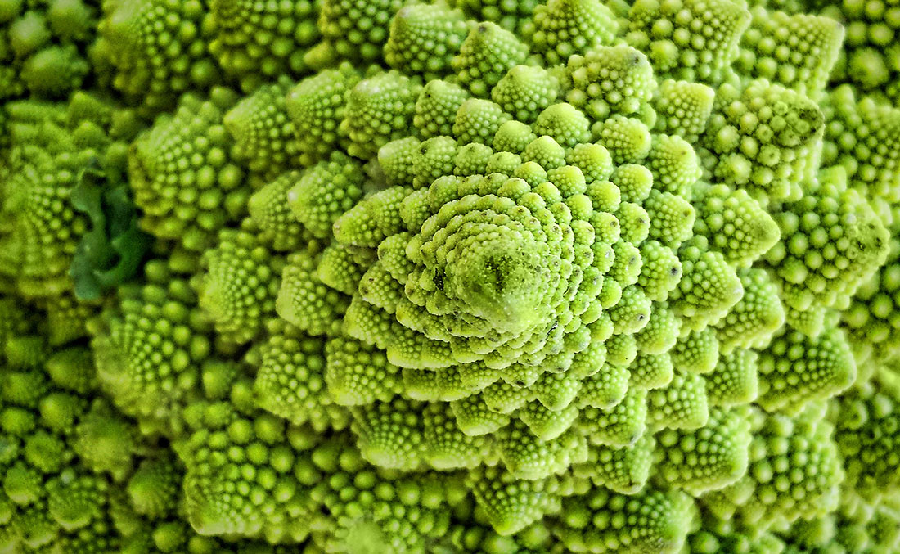
Esența învățării automate
Există un tipar
Dar nu îl putem exprima programatic / matematic
Avem date / exemple în care regăsim acest tipar

Slide 25
Programare tradițională
Date
Computer
Output
Program
Învățare automată
Date
Computer
Program
Output

Slide 26
Ce este învățarea automată?
[Arthur Samuel, 1959] field of study that
gives computers the ability to learn without being explicitly programmed
[Kevin Murphy] algorithms that
automatically detect patterns in data
use the uncovered patterns to predict future data or other outcomes of interest
[Tom Mitchell] algorithms that
improve their performance (P)
at some task (T)
with experience (E)

Slide 27
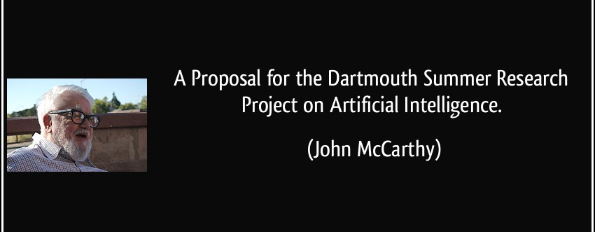
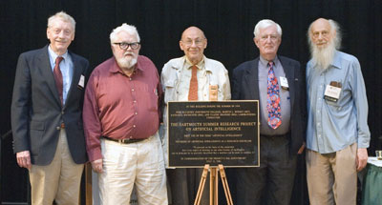
Scurt istoric al inteligenței artificiale

Slide 28
Scurt istoric al inteligenței artificiale
“We propose that a 2 month, 10 man study of artificial intelligence be carried out during the summer of 1956 at Dartmouth College in Hanover, New Hampshire.”
The study is to proceed on the basis of the conjecture that every aspect of learning or any other feature of intelligence can in principle be so precisely described that a machine can be made to simulate it.
An attempt will be made to find how to make machines use language, form abstractions and concepts, solve kinds of problems now reserved for humans, and improve themselves.
We think that a significant advance can be made in one or more of these problems if a carefully selected group of scientists work on it together for a summer.”

Slide 29
Scurt istoric al inteligenței artificiale
Anii 1960-1980: ”AI Winter”
Anii 1990: Rețelele neuronale domină, în principal datorită descoperirii algoritmului de propagare a erorii înapoi pentru rețele cu mai multe straturi
Anii 2000: Metodele kernel domină, în principal din cauza instabilității rețelelor neuronale
Anii 2010: Revenirea la rețele neuronale, în principal datorită conceptului de învățare profundă (deep learning)

Slide 30
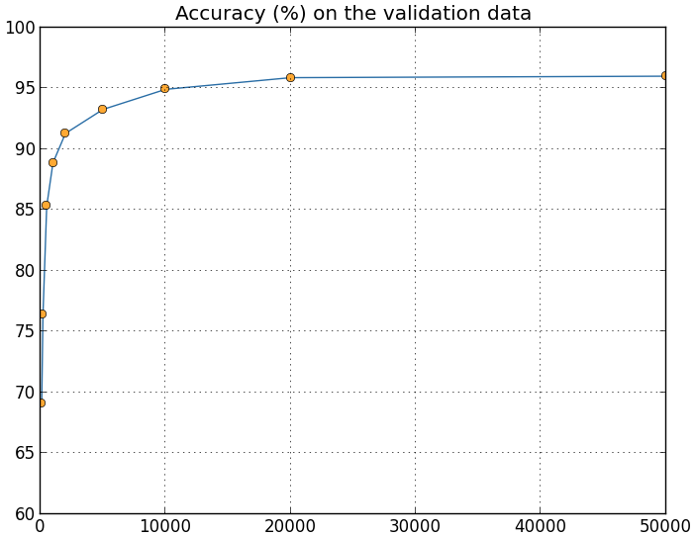
De ce funcționează în prezent?
Mai multă putere de calcul
Mai multe date
Modele mai bune
Acuratețe
Numărul de exemple pentru antrenare

Slide 31
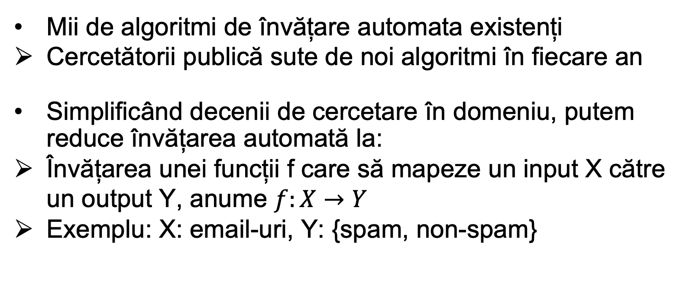
Esența învățării automate
Mii de algoritmi de învățare automata existenți
Cercetătorii publică sute de noi algoritmi în fiecare an
Simplificând decenii de cercetare în domeniu, putem reduce învățarea automată la:
Învățarea unei funcții f care să mapeze un input X către un output Y, anume $f:X→Y$
Exemplu: X: email-uri, Y: {spam, non-spam}

Slide 32
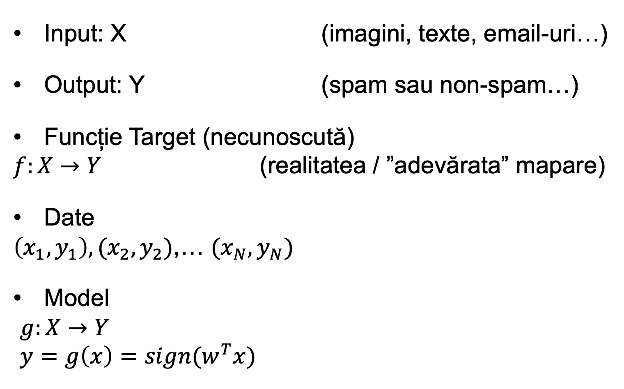
Esența învățării automate
Input: X (imagini, texte, email-uri…)
Output: Y (spam sau non-spam…)
Funcție Target (necunoscută)
$f:X→Y$ (realitatea / ”adevărata” mapare)
Date
$\left(x_{1},y_{1}\right),(x_{2},y_{2})$,… $(x_{N},y_{N})$
Model
$g:X→Y$
$y=g\left(x\right)=sign(w^{T}x)$

Slide 33
Esența învățării automate
Orice algoritm de învățare automată are 3 componente:
Reprezentare / Modelare
Evaluare / Funcție obiectiv
Optimizare

Slide 34
Ce cunoștințe sunt necesare?
Biologie
Neurologie
Matematică aplicată
Biologia învățării
Sursă de inspirație
Ex: rețele neuronale
Optimizare
Algebră liniară
Derivate și integrale
Ex: minim local
Învățare automată
Informatică
Statistică
Algoritmi
Structuri de date
Analiza complexității
Ex: arbori k-d
Tehnici de estimare
Paradigme teoretice
Optimalitate, eficiență
Ex: regula Bayes

Slide 35
Paradigme ale învățării
Învățare supervizată (supervised learning)
Învățare nesupervizată (unsupervised learning)
Învățare semi-supervizată (semi-supervised learning)
Învățare ranforsată (reinforcement learning)
Paradigme non-standard:
Învățarea activă (active learning)
Învățare prin transfer (transfer learning)

Slide 36
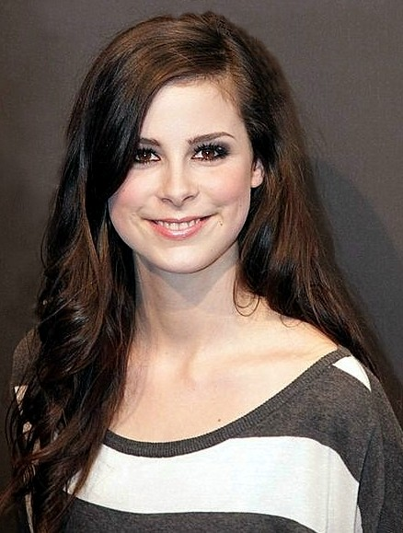
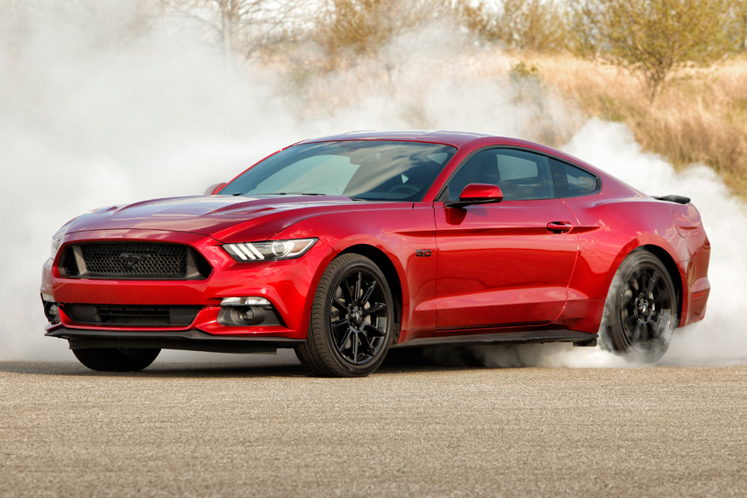
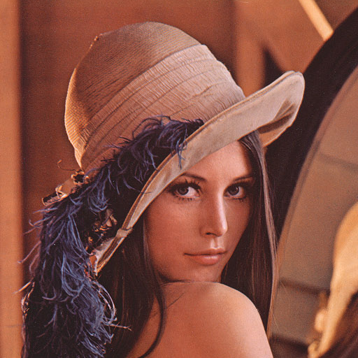
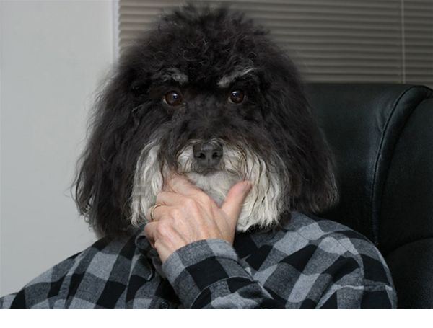
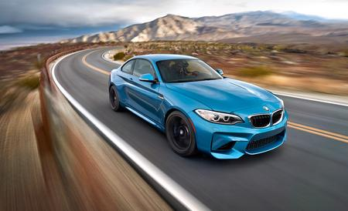
Învățare supervizată
Avem la dispoziție exemple de obiecte etichetate
Exemplu 1: recunoașterea obiectelor din imagini cu eticheta obiectelor conținute
Car
Person
Person
Dog
Car

Slide 37
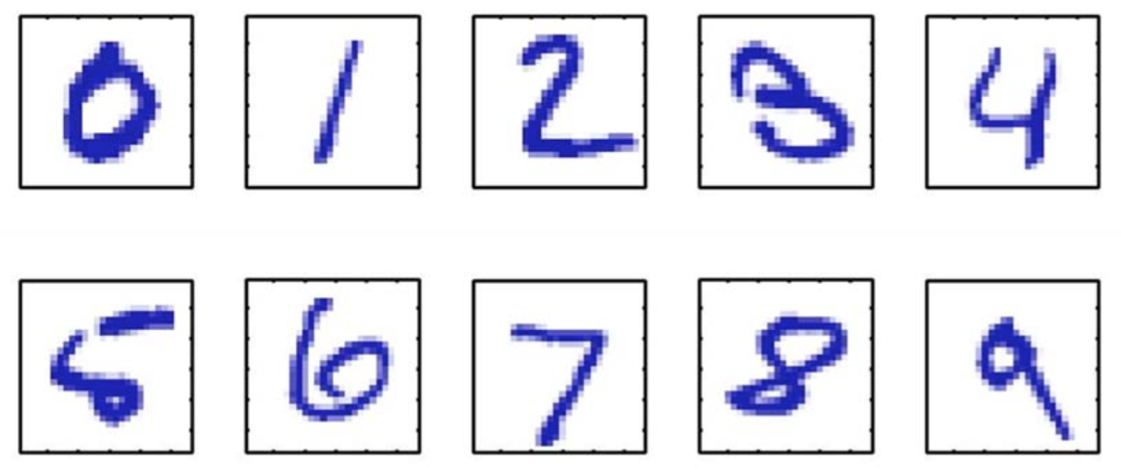
Învățare supervizată
Exemplu 2: recunoașterea caracterelor scrise de mână (setul de date MNIST)
Imagini de 28 x 28 de pixeli
Reprezentăm o imagine ca un vector x cu 784 de componente
Antrenăm un clasificator f(x) astfel încât:
f : x → {0, 1, 2, 3, 4, 5, 6, 7, 8, 9}

Slide 38
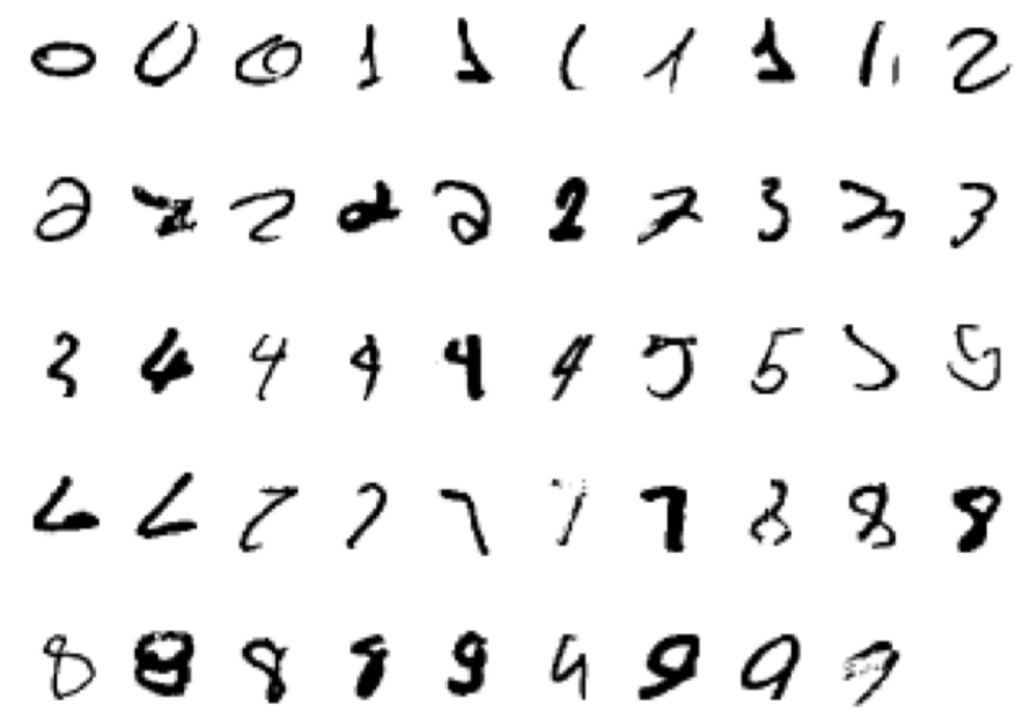
Învățare supervizată
Exemplu 2: recunoașterea caracterelor scrise de mână (setul de date MNIST)
Pornind de la un set de antrenare, de exemplu 6000 de imagini per clasă
Rata de eroare poate ajunge la 0.23% (cu rețele neuronale convoluționale)
Printre primele sisteme (bazate pe învățare) comerciale utilizate pe scară largă pentru procesare de coduri poștale și cecuri bancare

Slide 39
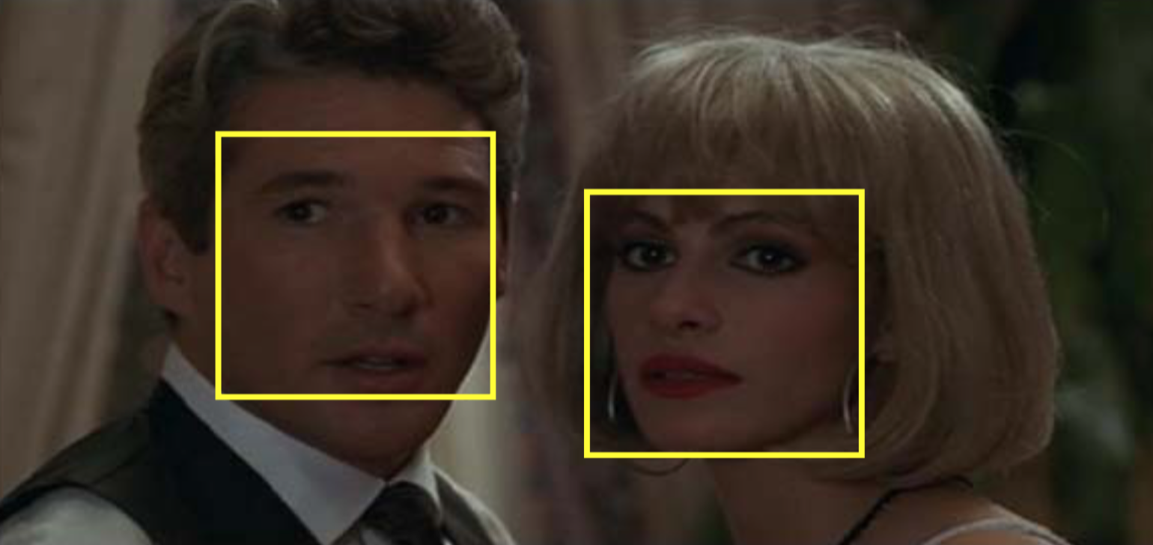
Învățare supervizată
Exemplu 3: detectare facială
O abordare constă în plimbarea unei ferestre peste imagine
Scopul este să clasificăm fereastra într-una din cele două clase posibile: față sau non-față (transformarea problemei într-una de clasificare)

Slide 40
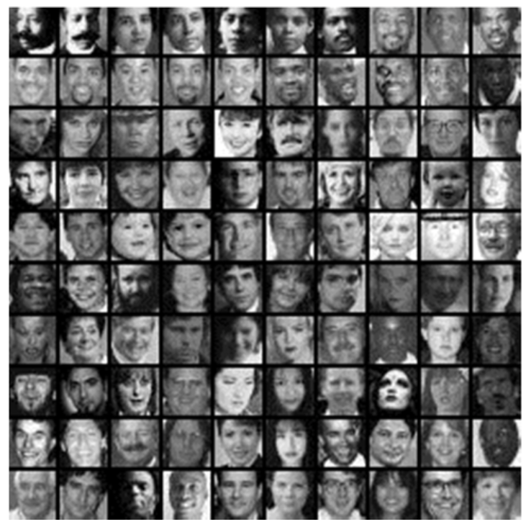
Învățare supervizată
Exemplu 3: detectare facială
Pornim de la un set cu imagini cu fețe cu diverse variații de vârstă, gen, condiții de iluminare, dar nu translație.
Și un set mult mai mare cu imagini care nu conțin fețe

Slide 41
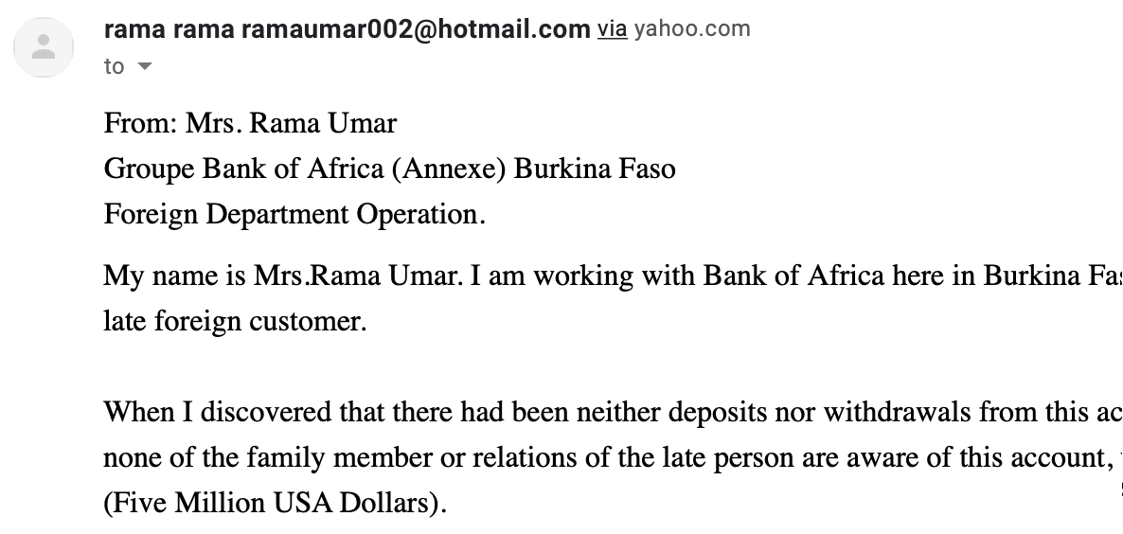
Învățare supervizată
Exemplu 4: detectare de spam
Problema este de a clasifica un e-mail în spam și non-spam
Apariția cuvântului “Dollars” este un indicator de spam
Un exemplu de reprezentare este un vector cu frecvența cuvintelor

Slide 42
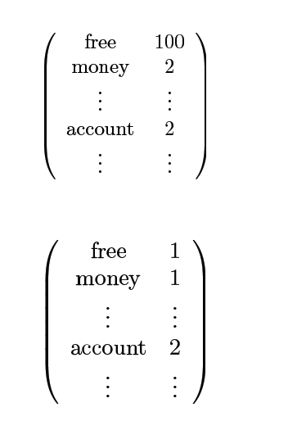
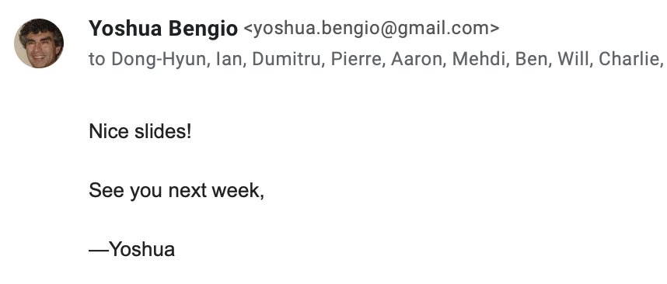
Numărăm cuvintele
Obținem X

Slide 43
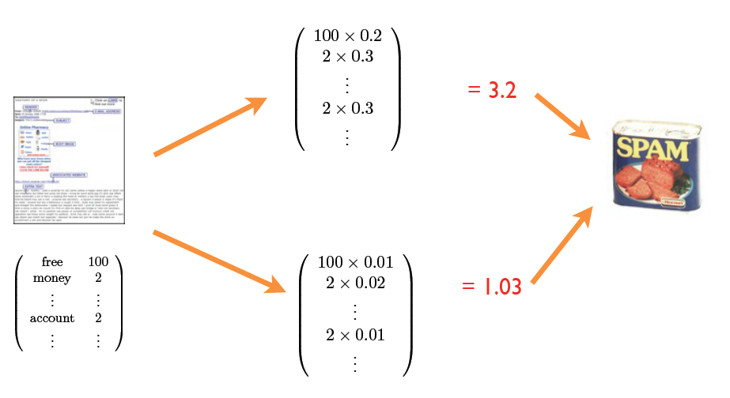
Algoritm de detectare a spam-ului
Confidență / garanția performanței?
De ce combinație liniară?
De ce aceste cuvinte?
De unde vin aceste ponderi?

Slide 44
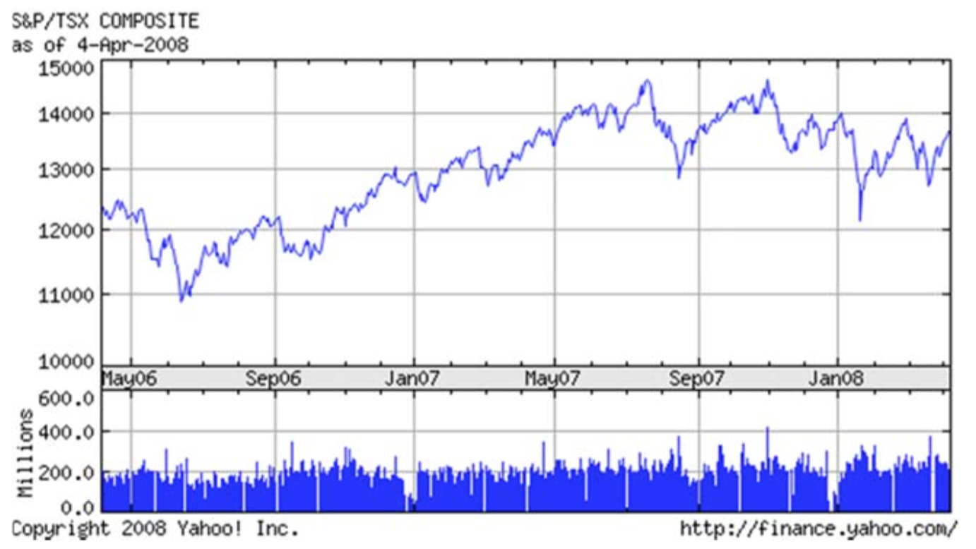
Învățare supervizată
Exemplu 5: prezicerea prețului acțiunilor la bursă
Scopul este de a prezice prețul la o dată din viitor, de exemplu peste câteva zile
Acesta este un task de regresie, deorece output-ul este unul continuu

Slide 45
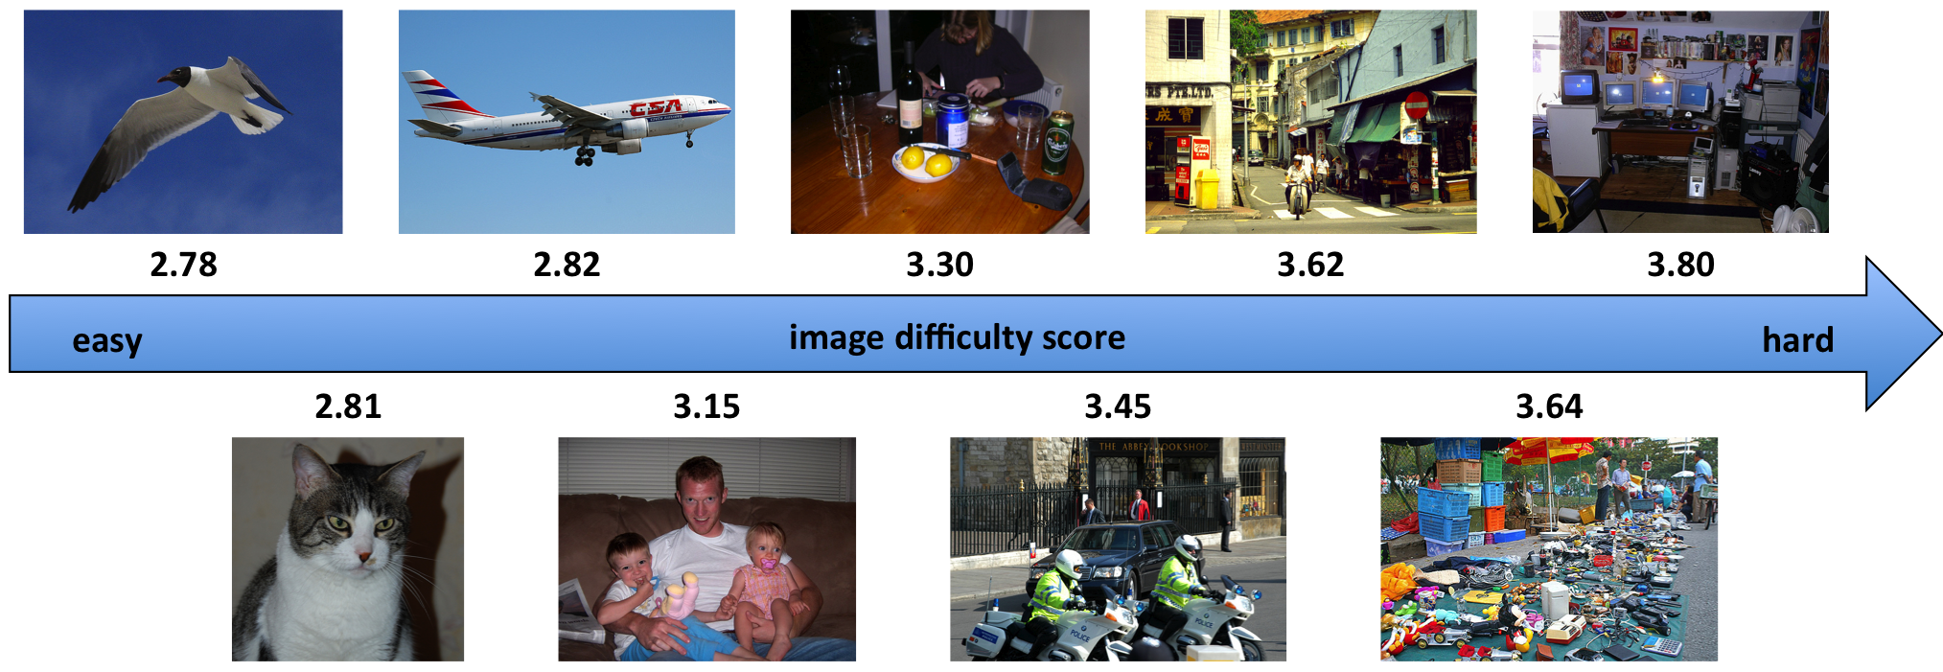
Învățare supervizată
Exemplu 6: prezicerea dificultății unei imagini
Scopul este de a prezice cât de dificil ar fi pentru un om să recunoască obiectele din imagine
Acesta este un task de regresie, deorece output-ul este unul continuu

Slide 46
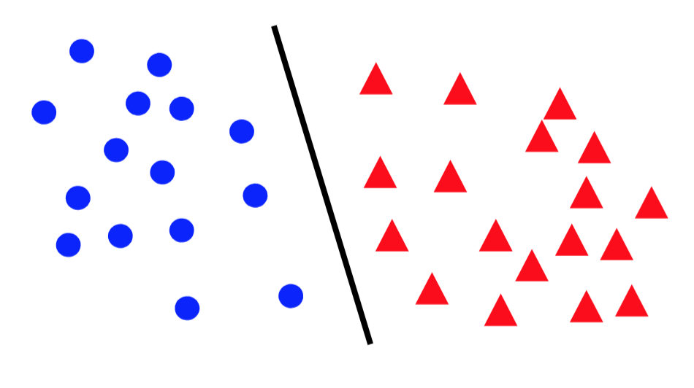
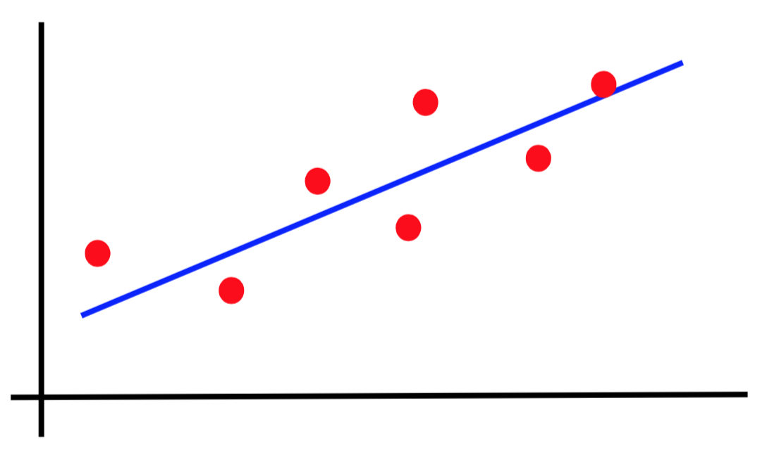
Formele canonice ale problemelor de învățare supervizată
Clasificare
Regresie

Slide 47
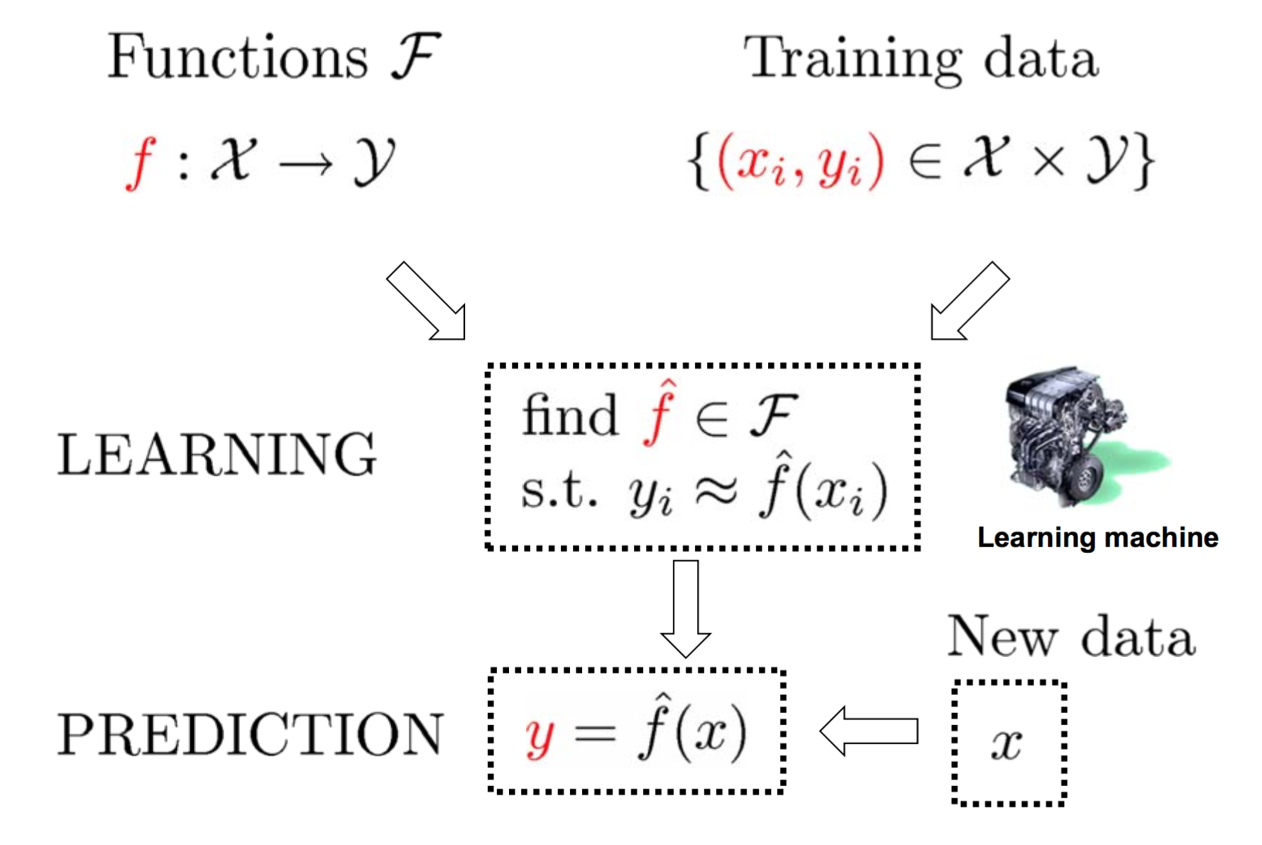
Paradigma de învățare supervizată

Slide 48
Modele de învățare supervizată
Clasificatorul Bayes naiv (cursul 2)
Metoda celor mai apropiați vecini (cursul 3)
Clasificatorul cu vectori suport (cursul 4)
Metode kernel (cursul 4)
Rețele neuronale și învățare “deep” (cursurile 5, 6, 7)
Arbori de decizie și random forests (la master)
Altele

Slide 49
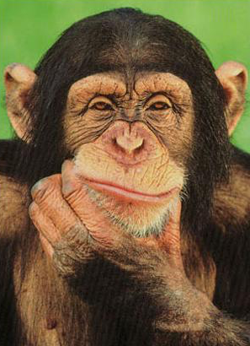
Învățare nesupervizată
Avem la dispoziție exemple de obiecte fără etichete
Exemplu 1: gruparea imaginilor după similaritate

Slide 50
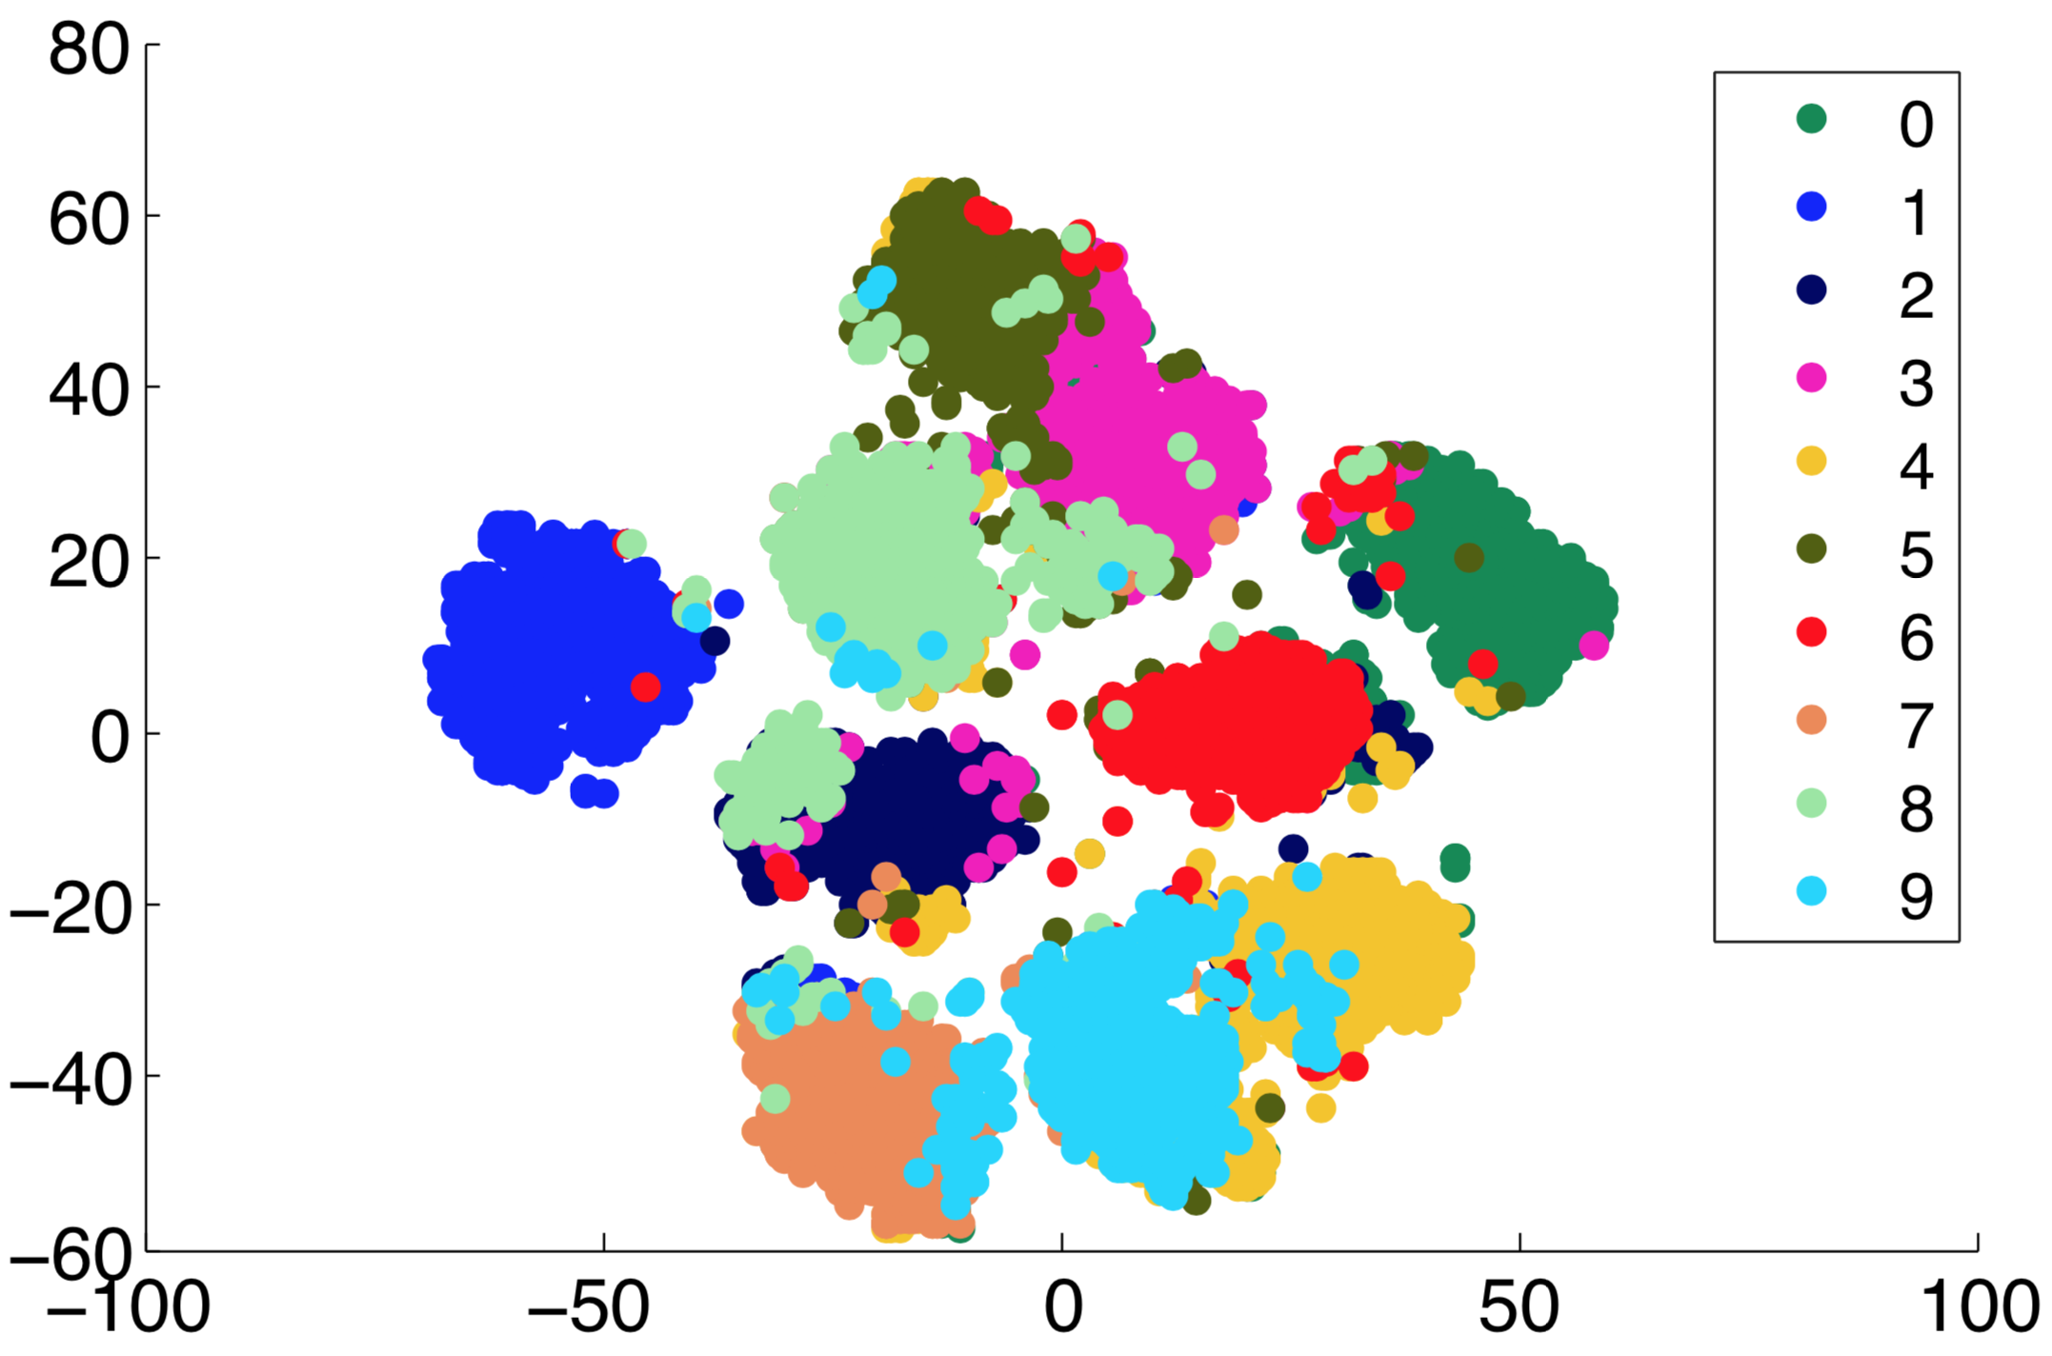
Învățare nesupervizată
Exemplu 1: clusterizarea aglomerativă a imaginilor MNIST [Georgescu et al. ICIP2019]

Slide 51
Învățare nesupervizată
Exemplu 2: învățarea de trăsături folosind principiul “bottleneck”

Slide 52
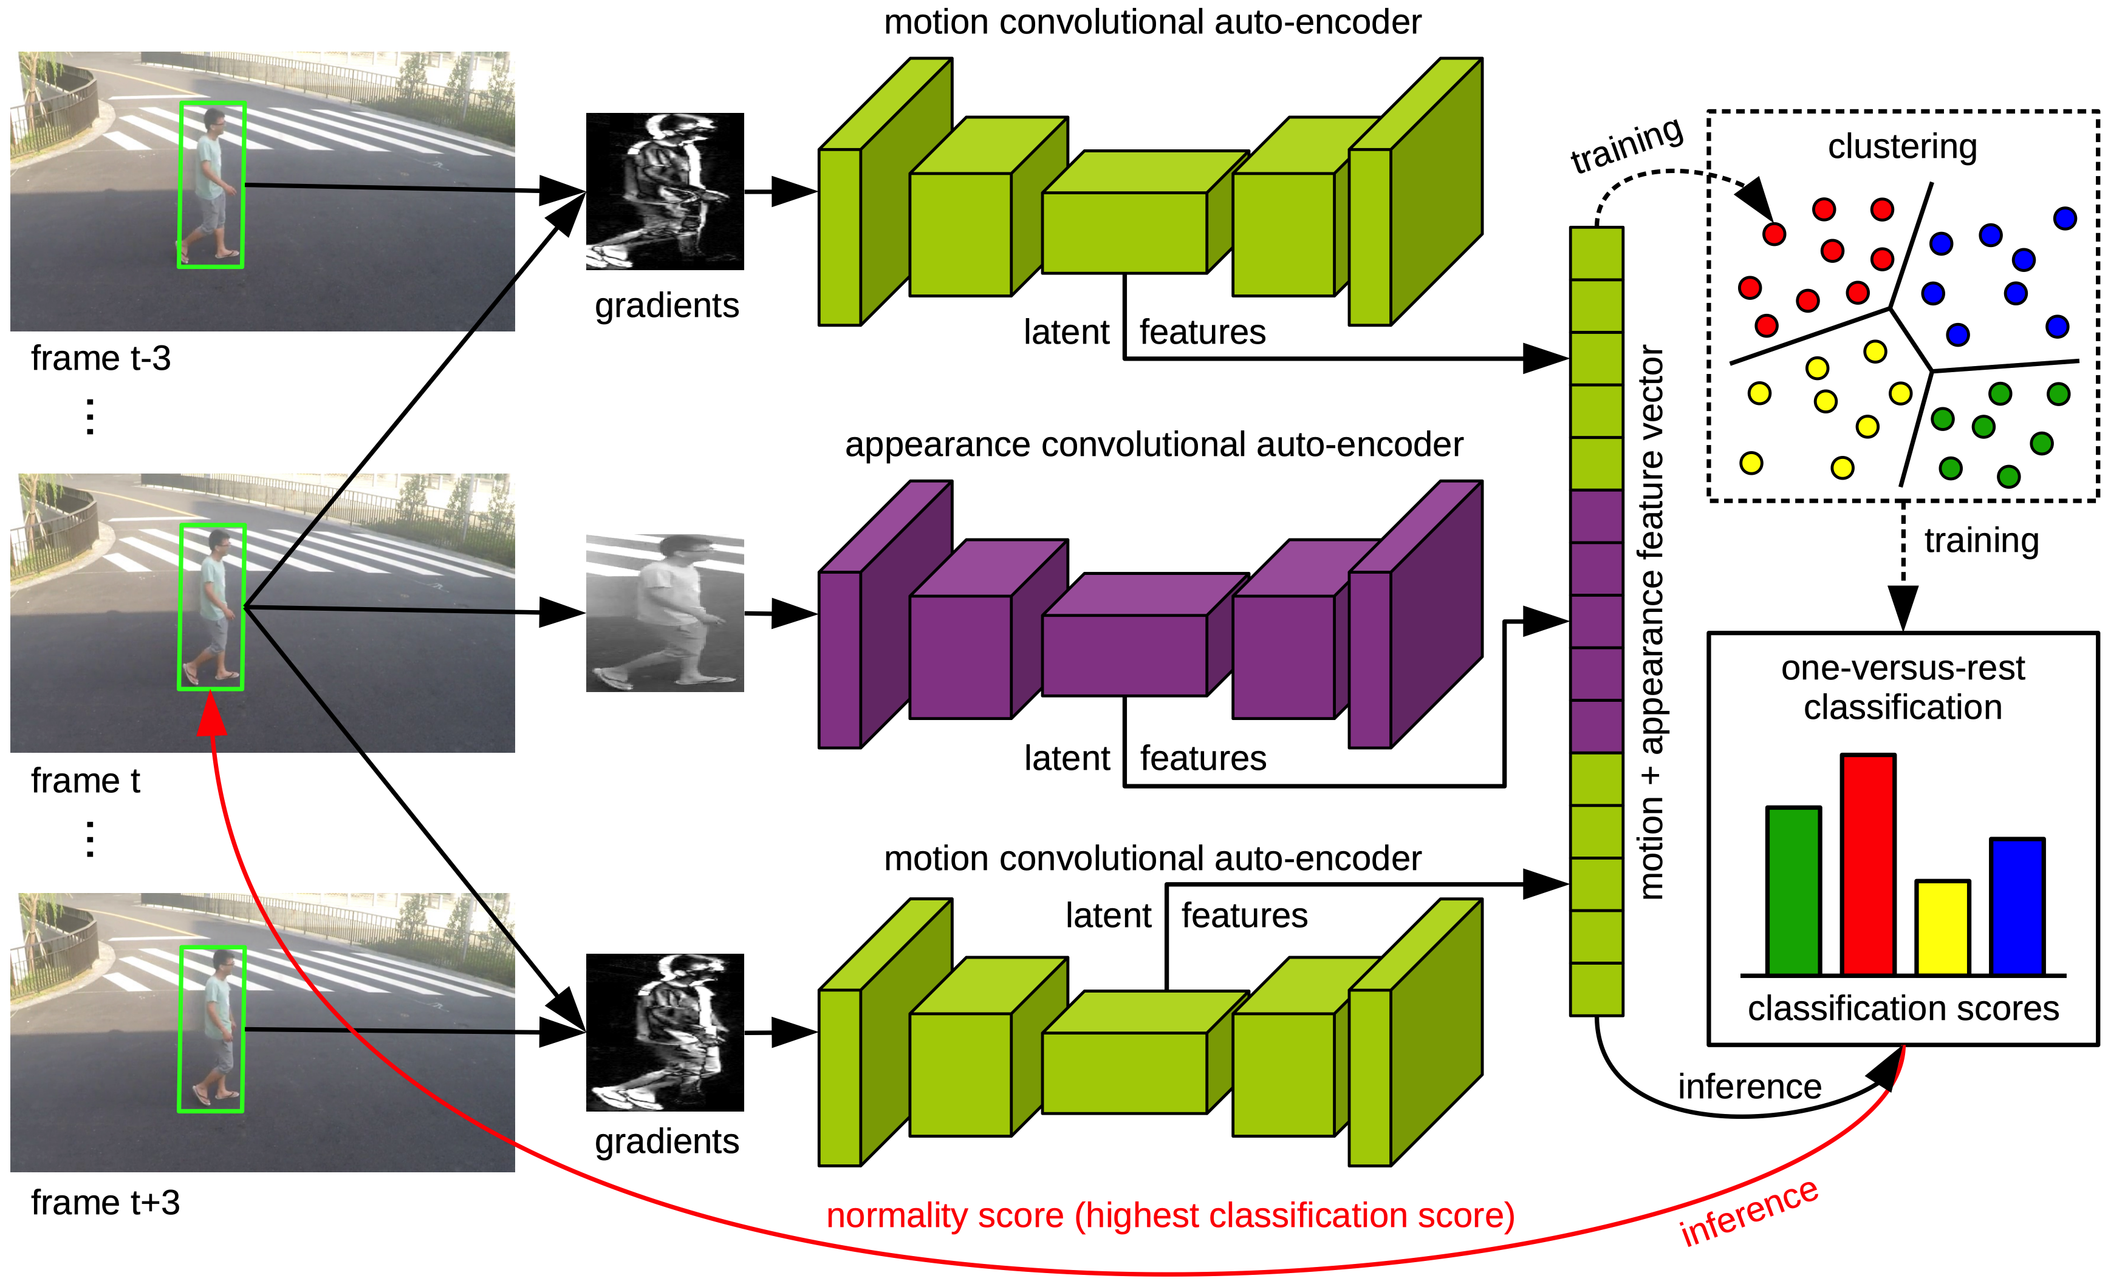
Învățare nesupervizată
Exemplu 2: învățarea de trăsături pentru detectarea evenimentelor anormale [Ionescu et al. CVPR2019]

Slide 53
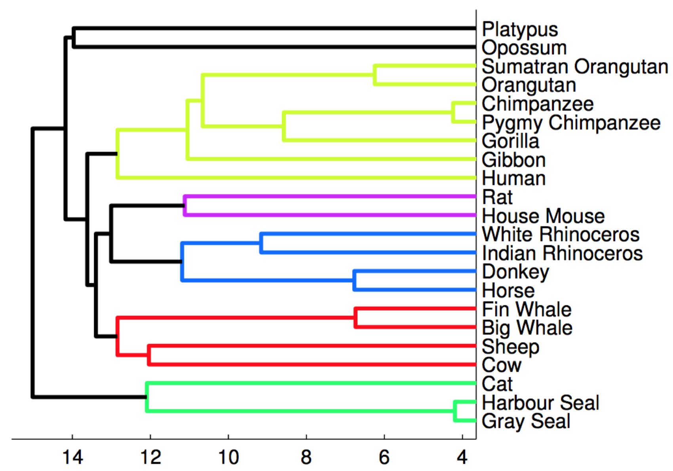
Învățare nesupervizată
Exemplu 2: gruparea mamiferelor pe familii, specii, etc.
Generarea arborelui filogenetic pe baza secvențelor ADN

Slide 54
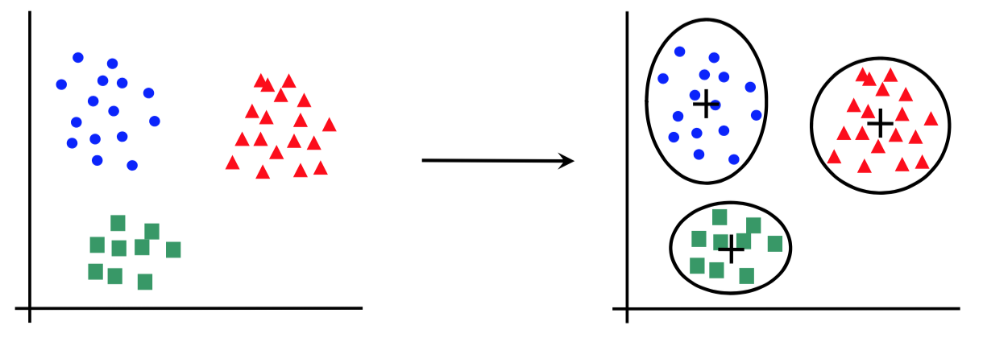
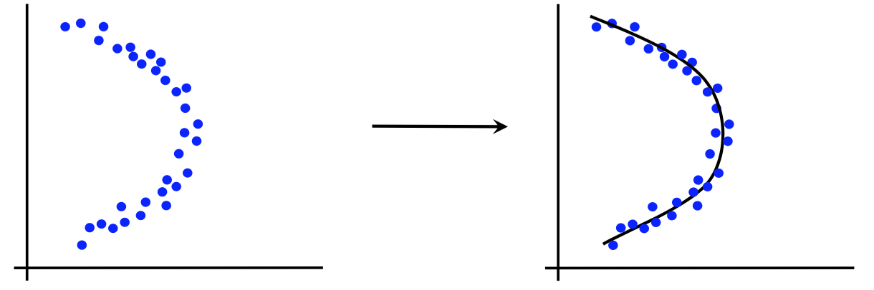
Formele canonice ale problemelor de învățare nesupervizată
Grupare (clustering)
Reducerea dimensiunii

Slide 55
Modele de învățare nesupervizată
K-means clustering (la master)
Clustering ierarhic (la master)
Analiza în componente principale (la master)
Modele de tip auto-encoder (la master)
Altele

Slide 56
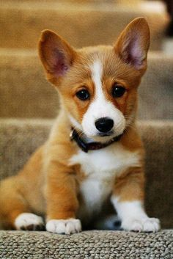
Învățare semi-supervizată
Avem la dispoziție exemple de obiecte etichetate și exemple de obiecte netichetate
Exemplu 1: recunoașterea obiectelor din imagini, unele cu eticheta obiectelor conținute
Car
Dog
Person

Slide 57
Învățare ranforsată
Cu ce diferă această paradigmă de învățare?
Sistemul învăță comportamentul inteligent pe baza unei recompense (reinforcement signal)
Recompensa este primită după mai multe acțiuni (nu vine instant)
Timpul contează (datele sunt secvențiale, nu i.i.d.)
Acțiunea sistemului influențeză datele

Slide 58
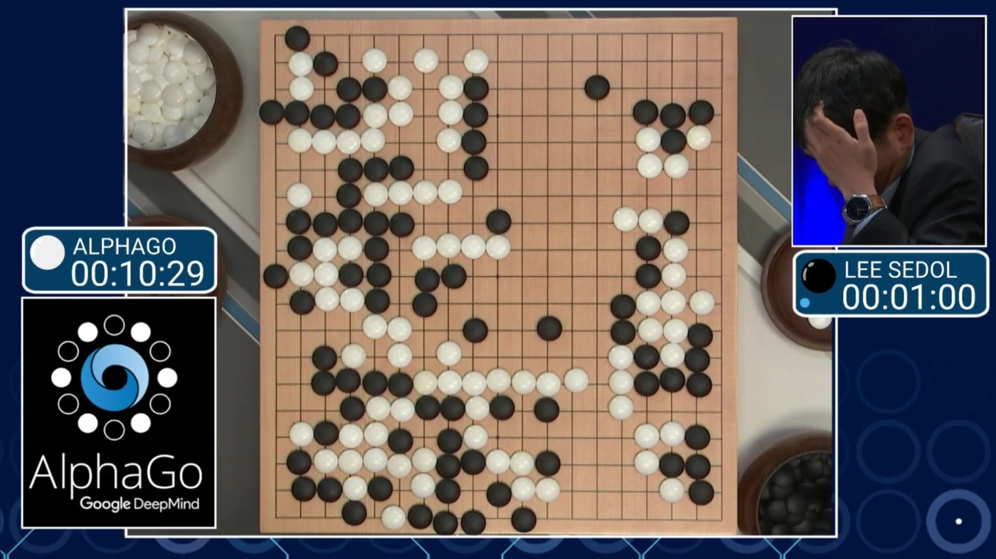
Învățare ranforsată
Exemplu 1: învățarea jocului Go
recompensă +/- pentru câștigarea/pierderea unui joc

Slide 59
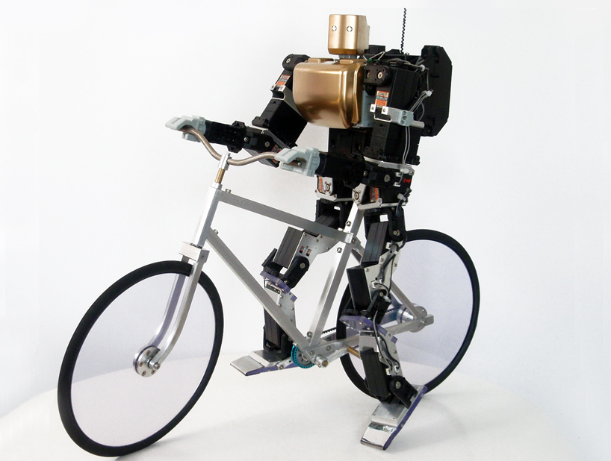
Învățare ranforsată
Exemplu 2: învățarea unui robot să meargă pe bicicletă
recompensă +/- pentru mișcare înainte/cădere

Slide 60
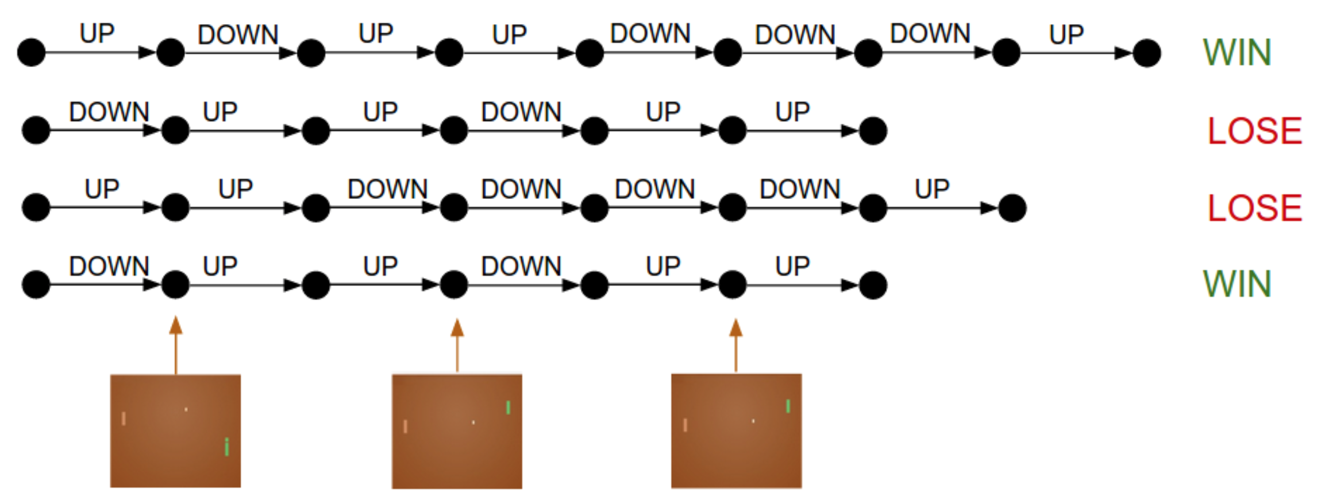
Învățare ranforsată
Exemplu 3: învățarea jocului Pong din pixeli
recompensă +/- pentru
creșterea scorului
personal/al adversarului

Slide 61
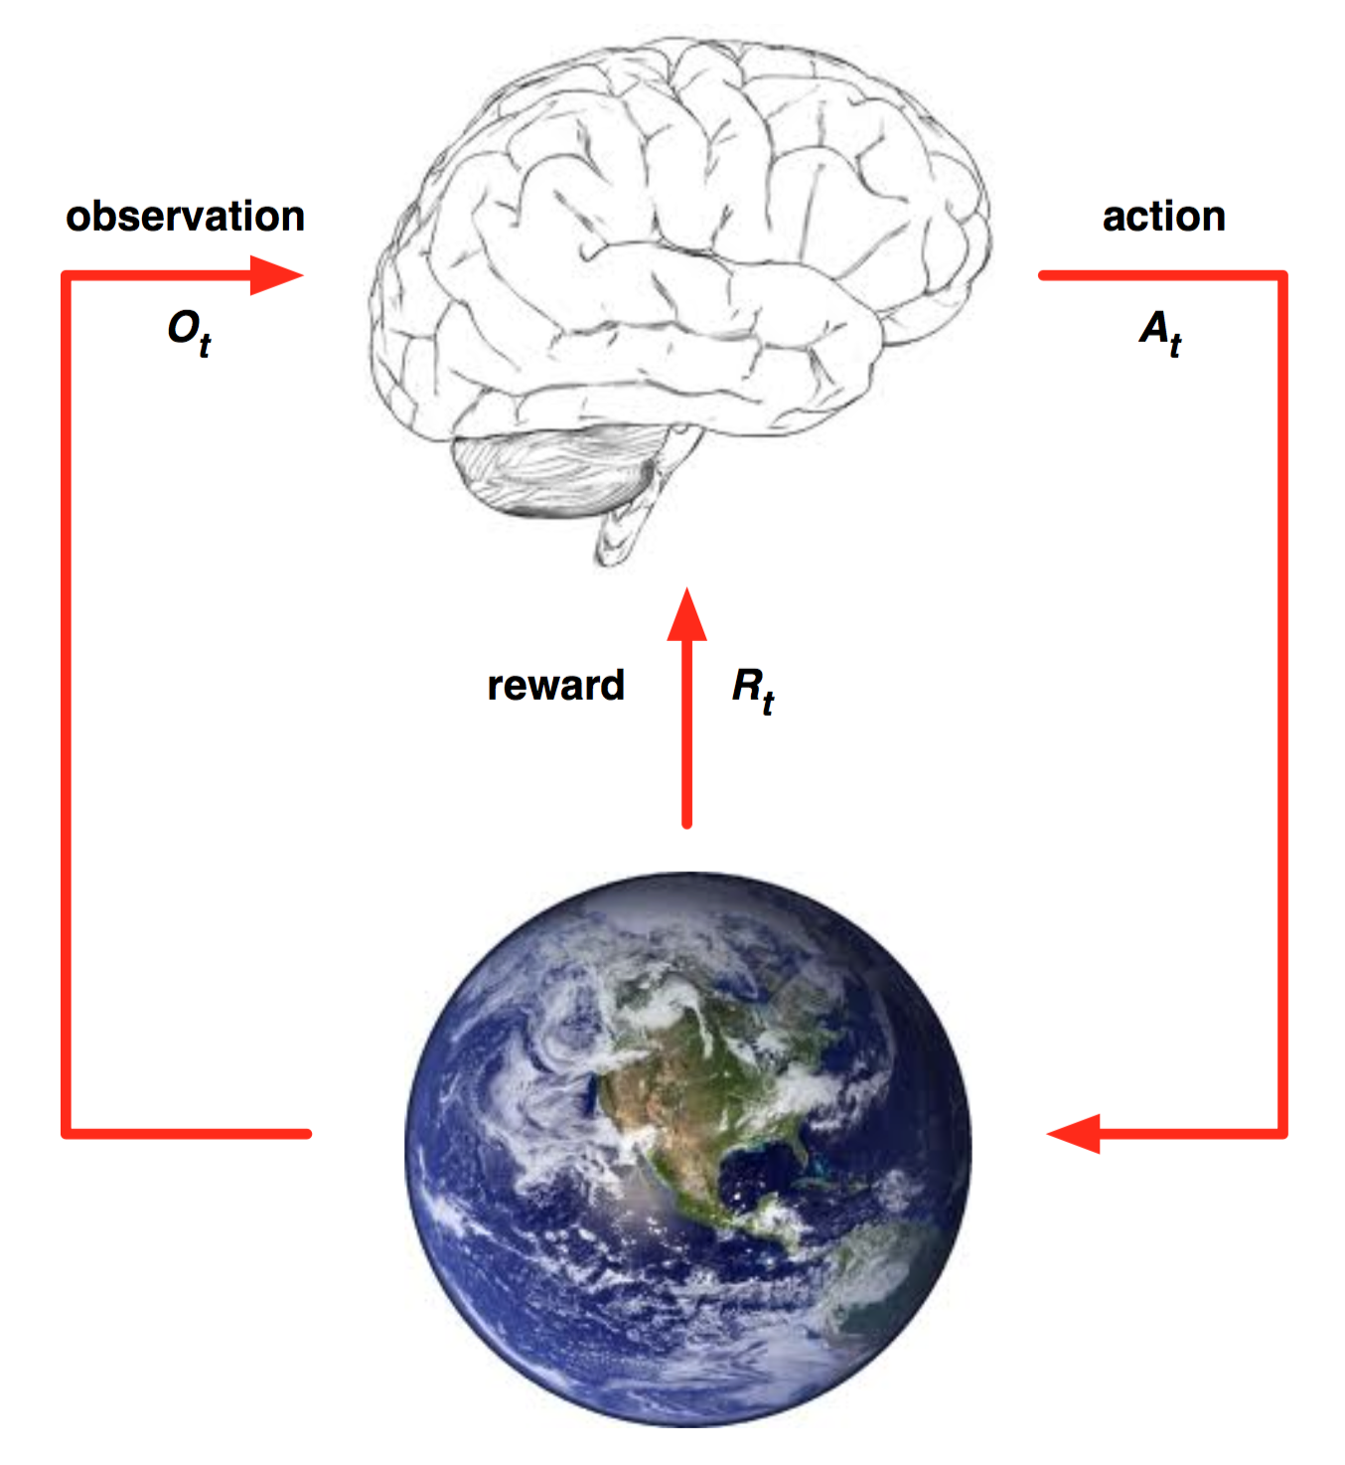
Paradigma de învățare ranforsată

Slide 62
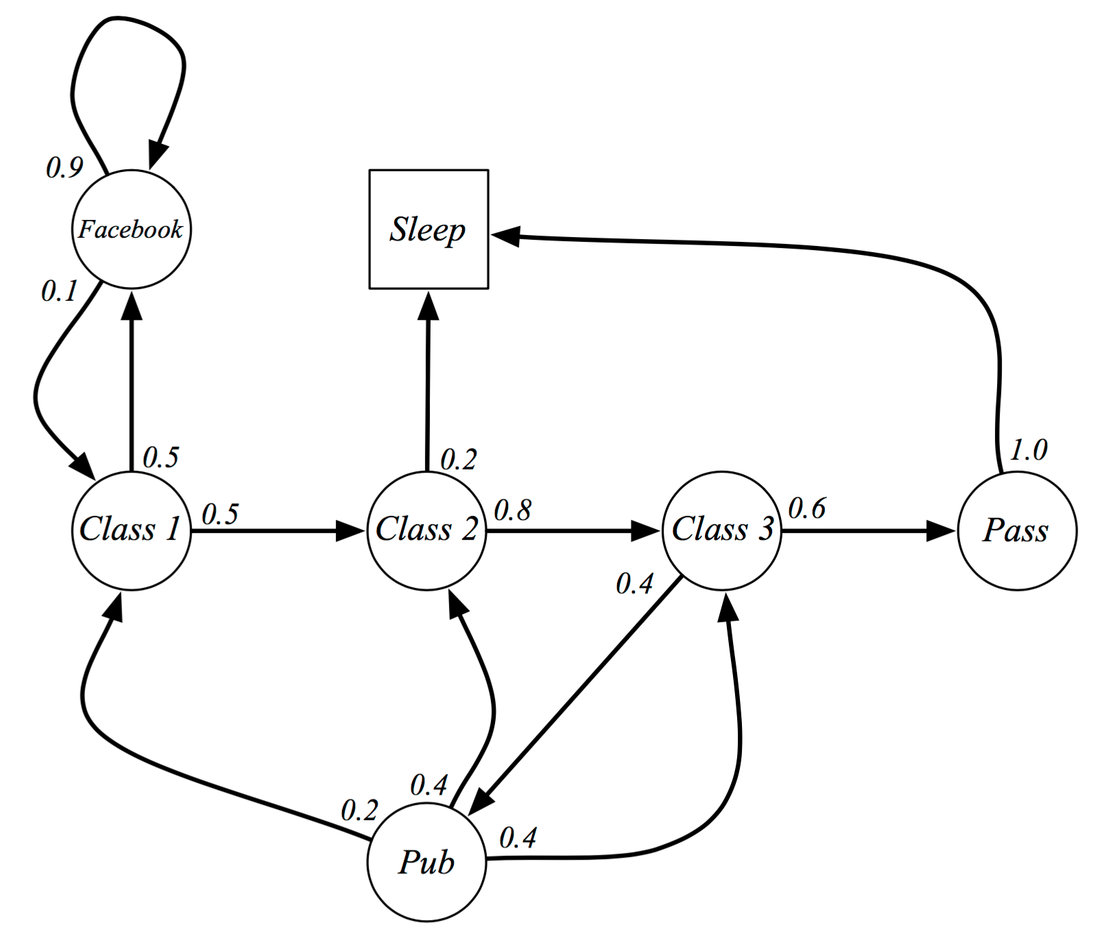
Formalizarea cu Procese de Decizie Markov

Slide 63
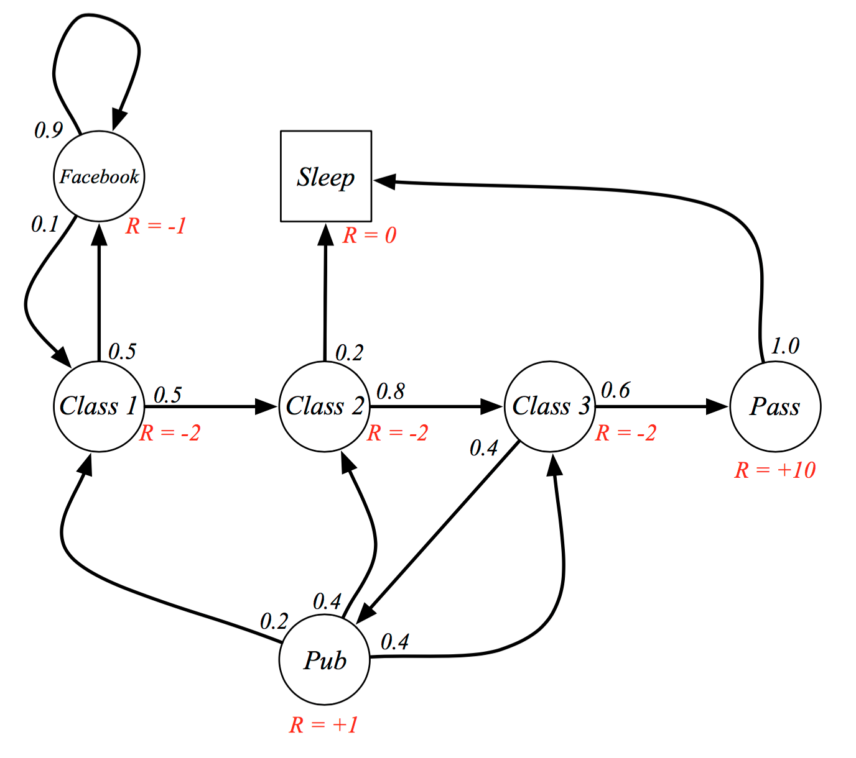
Formalizarea cu Procese de Decizie Markov

Slide 64
Formalizarea cu Procese de Decizie Markov
Soluția bazată pe programare dinamică (grafuri mici) sau aproximare (grafuri mari)
Scop: selectarea acțiunilor pentru a maximiza recompensa totală finală
Acțiunile pot avea consecințe pe termen lung
Sacrificarea unei recompense imediate poate conduce la câștiguri mai mari pe termen lung

Slide 65
Conduce la strategii noi de joc
Exemplu AlphaGo:
Comentator 1: “That’s a very strange move”
Comentator 2: “I thought it was a mistake”
But actually, “the move turned the course of the game. AlphaGo went on to win Game Two, and at the post-game press conference, Lee Sedol was in shock.”
https://www.wired.com/2016/03/two-moves-alphago-lee-sedol-redefined-future/

Slide 66
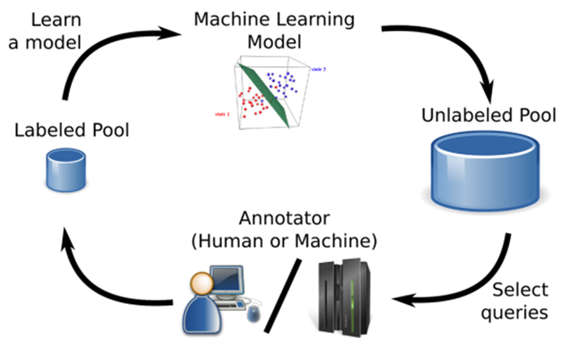
Învățarea activă
Având un set mare de exemple netichetate, trebuie să alegem un subset mult mai mic pe care să îl etichetăm pentru a obține un clasificator cât mai bun

Slide 67
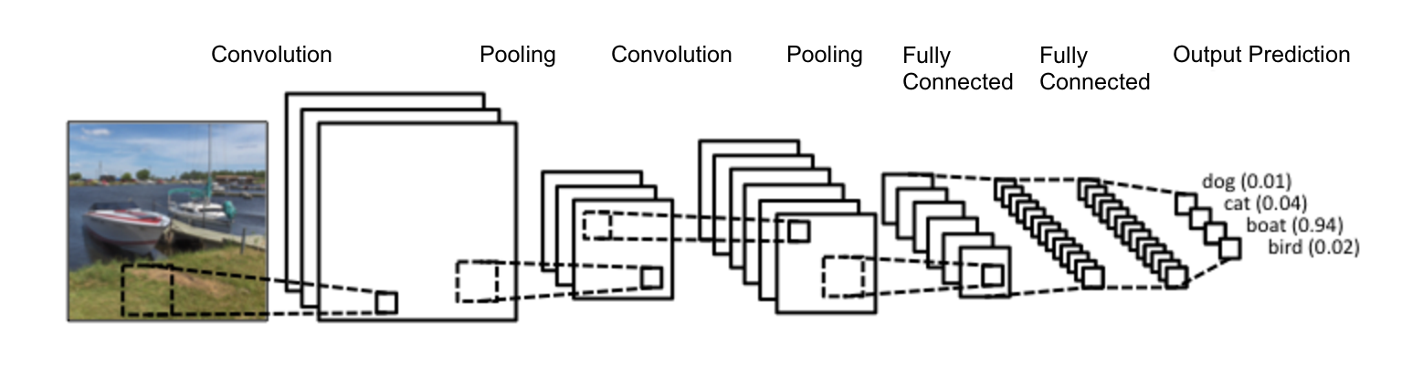
Învățarea prin transfer
Pornind la un model antrenat pe un domeniu / o problemă anume, doresc să îl folosesc pentru o altă problemă / alt domeniu
Exemplu 1: rețele neuronale convoluționale
Alte clase de obiecte
(mai specifice),
recunoaștere facială,
clasificare de texturi, etc.

Slide 68

Învățarea prin transfer
Exemplu 1: recunoașterea expresiilor faciale [Georgescu et al. Access2019]

Slide 69

Învățarea prin transfer
Exemplu 2: învățare cu zero-exemple (Zero-shot learning)

Slide 70

Estimarea vârstei unei persoane din imagini
Clasificare?
Regresie?
Alt tip de învățare?
Ce vârstă?

Slide 71

Multe aplicații interesante, dar…
Ce este etic și ce nu?
Trolley paradox

Slide 72

Multe aplicații interesante, dar…
Ce este etic și ce nu?
Trolley paradox

Slide 73
Multe aplicații interesante, dar…
Ce este etic și ce nu?
Trolley paradox
http://moralmachine.mit.edu

Slide 74
Bibliografie

Slide 75


Slide 76


Slide 77


